Slide 1
Lage national
1. März 2021

Slide 2
Überblick Kennzahlen
Bestätigte Fälle |  |  | 7-Tage-Inzidenz (7-TI) |  |  |  | Impfmonitoring |  | DIVI-Intensivregister 25.02.2021
Gesamt¹ | aktive Fälle² |  | Gesamt-Bevölkerung |  | Anzahl Kreise mit 7-TI > 50/ 100.000 EW |  | Anzahl Impfungen seit dem Vortag⁴ |  | Fälle in intensivmedizinischer Behandlung
+4.732 | -2.500 |  | 66 |  | +10 |  | + 80.564 1. Impf. |  | -57
(2.447.068) | [ca. 121.400] |  | Fälle/100.000 EW |  | [262/412] |  | + 26.455 2. Impf. |  | [2.898]
Genesene³ | Verstorbene¹ |  | 60-79 Jahre | 80+ Jahre | Anzahl Kreise mit 7-TI > 100/ 100.000 EW |  | Anzahl Geimpfter insgesamt mit einer/zwei Impfung/en und Anteil an Bevölkerung⁴ |  | Aus intensivmedizinischer Behandlung entlassen, davon % verstorben
+7.200 | +60 |  | 48 | 66 | +0 |  | N1: 4.079.107 (4,9%) |  | +450
(ca. 2.255.500) | (70.105) |  | Fälle/100.000 EW |  | [56/412] |  | N2: 2.095.255 (2,5%) |  | 27%

Slide 3
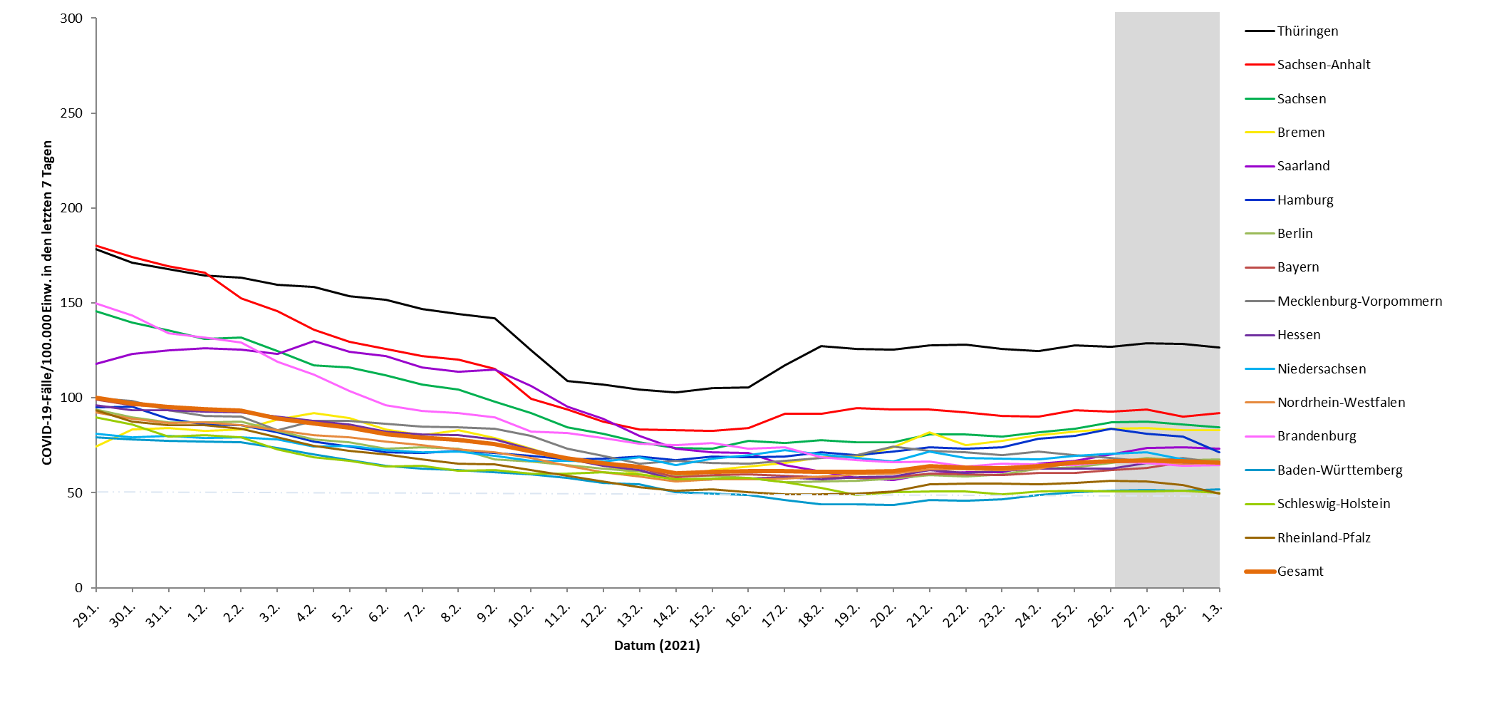
7-Tage-Inzidenz der Bundesländer nach Berichtsdatum

Slide 4
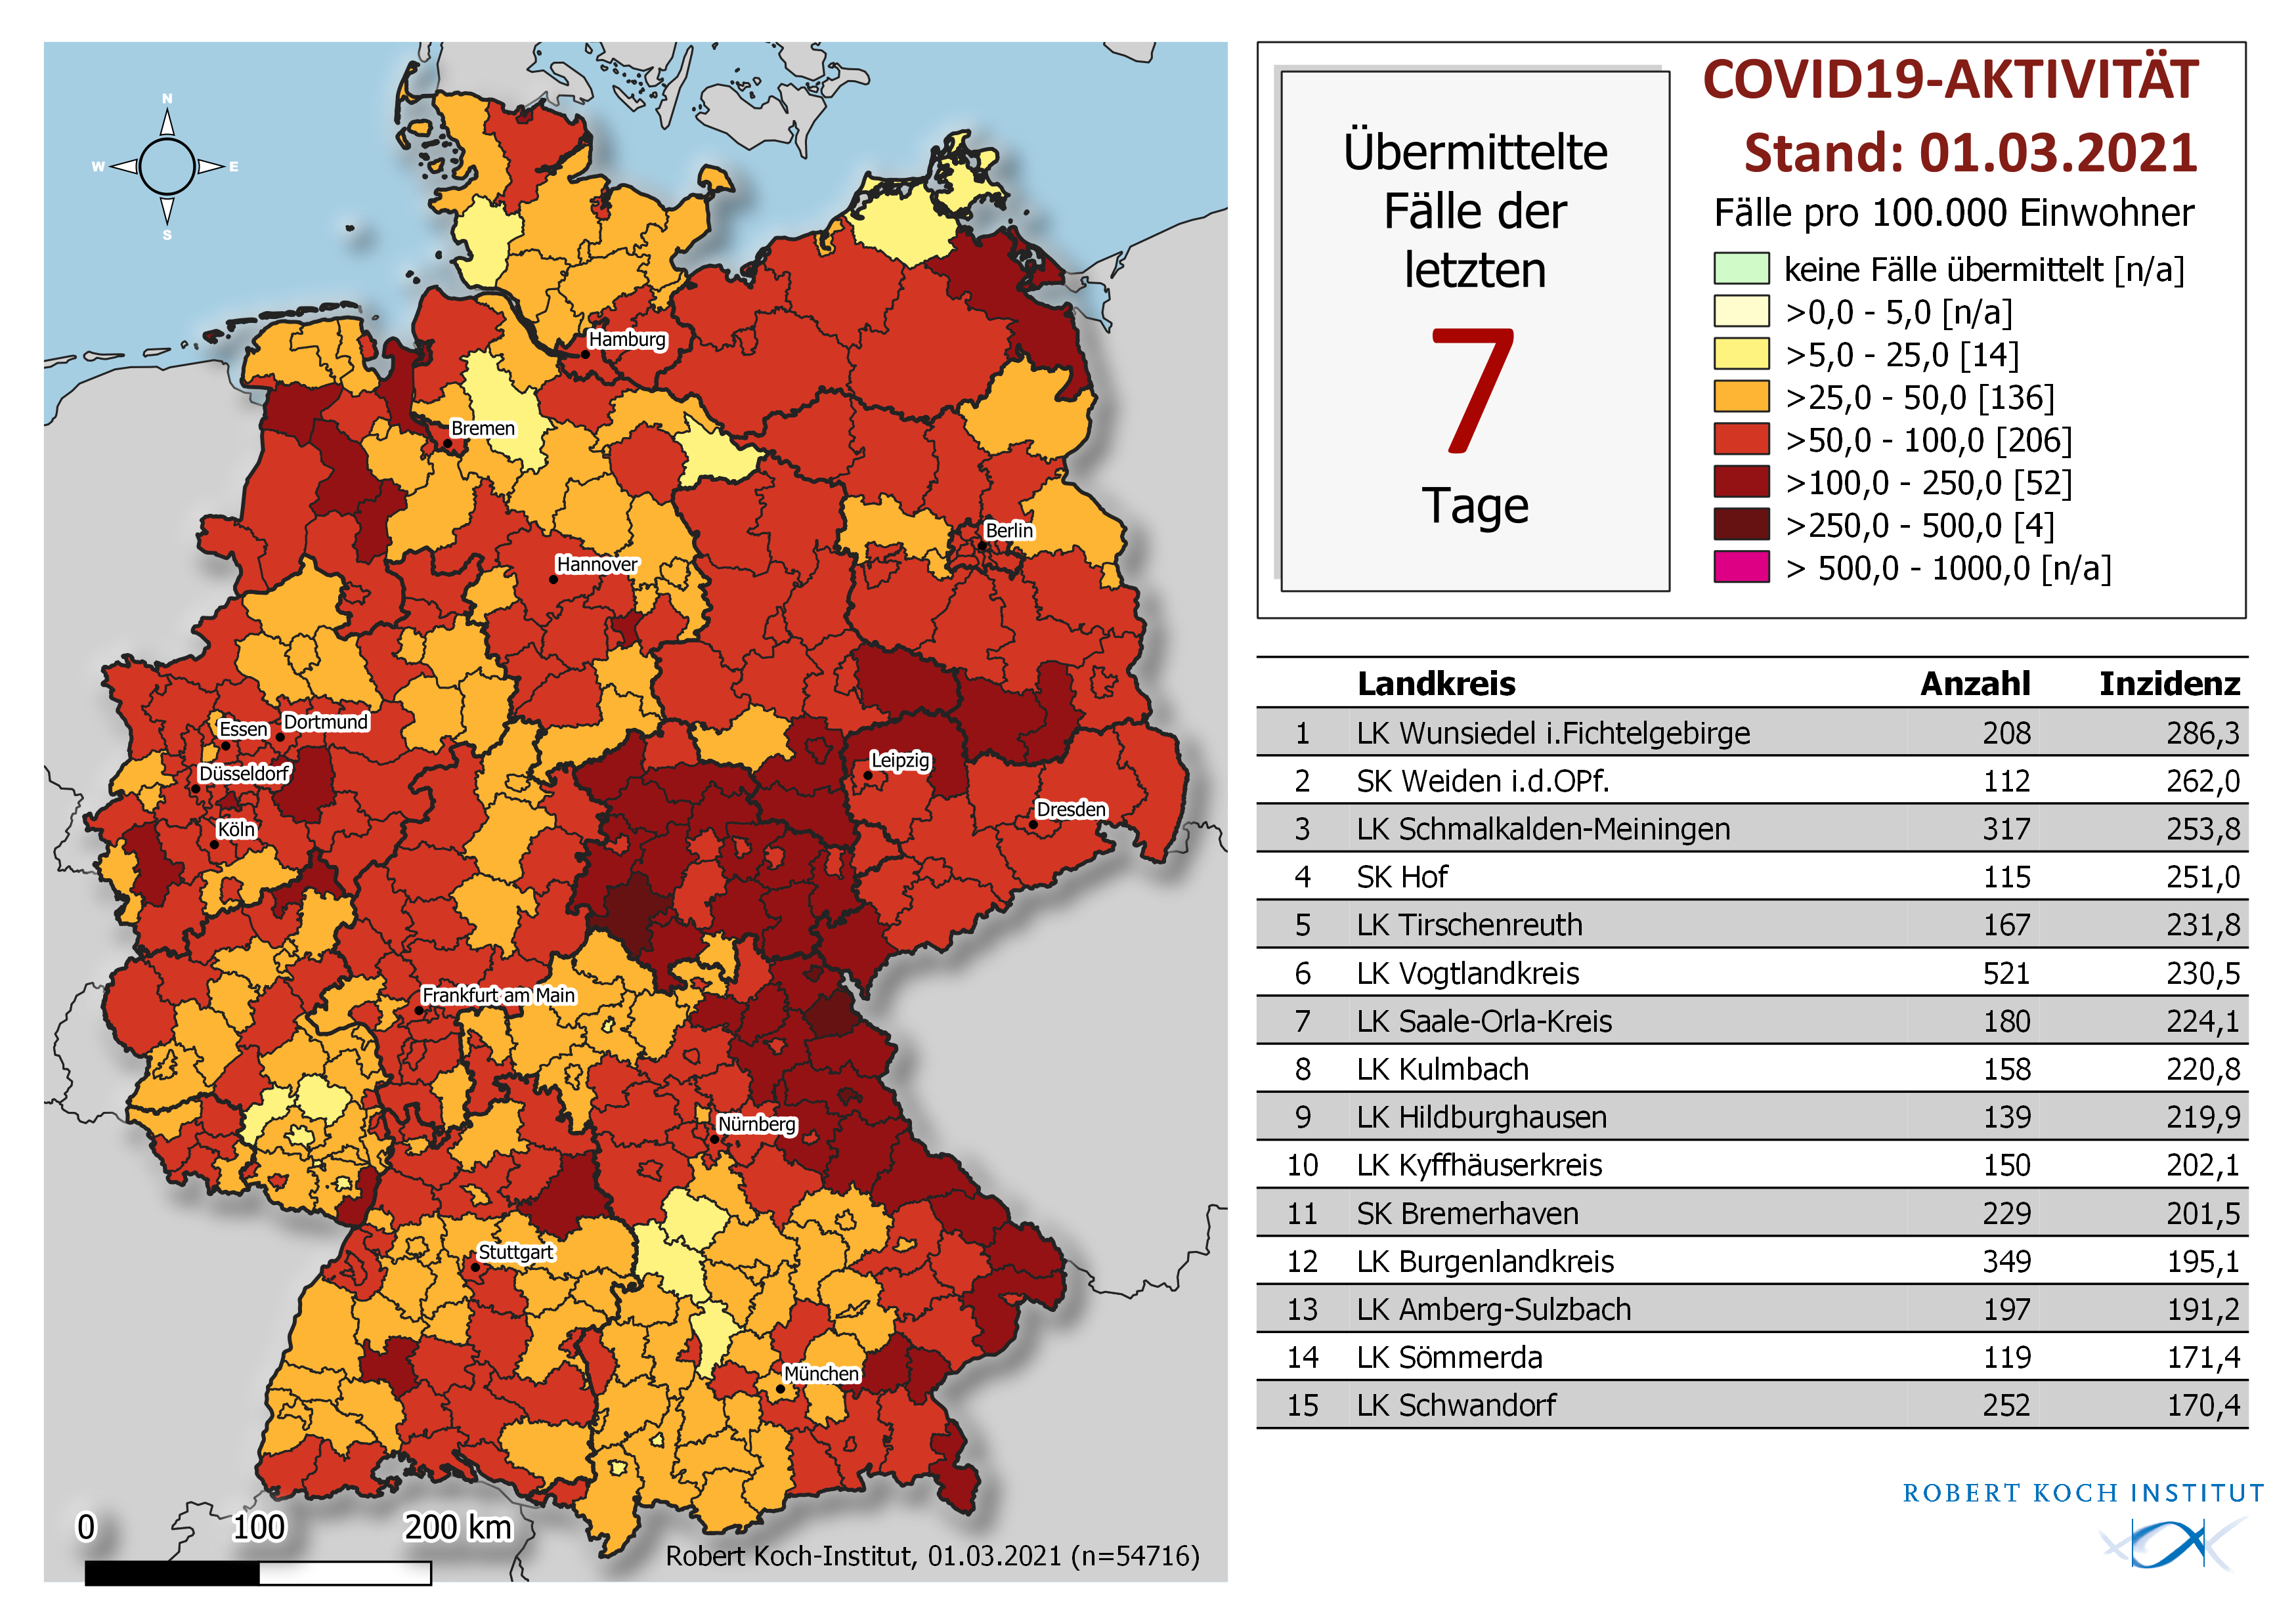
Geografische Verteilung 7-Tage-Inzidenz nach Landkreis, N=54.716

Slide 5
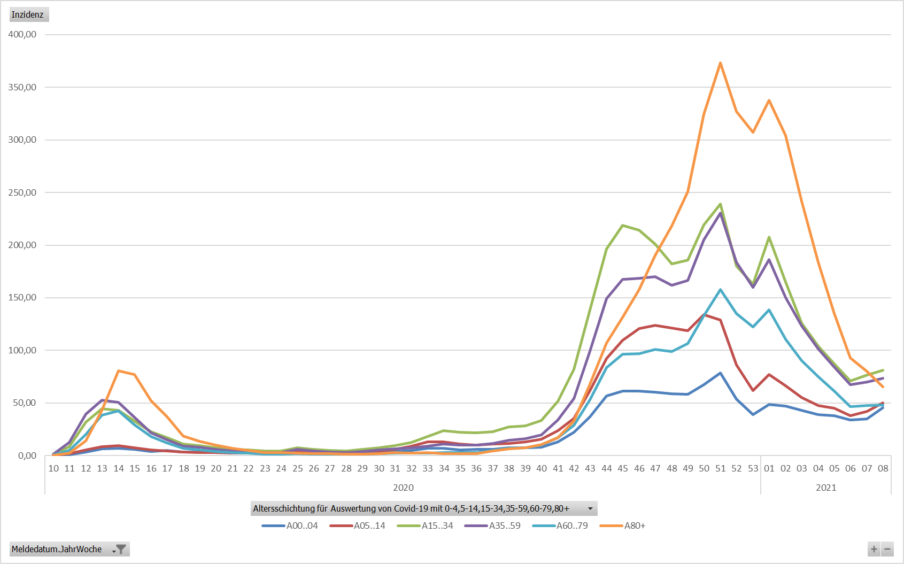
7-Tage-Inzidenz nach Altersgruppe und Meldewoche

Slide 6
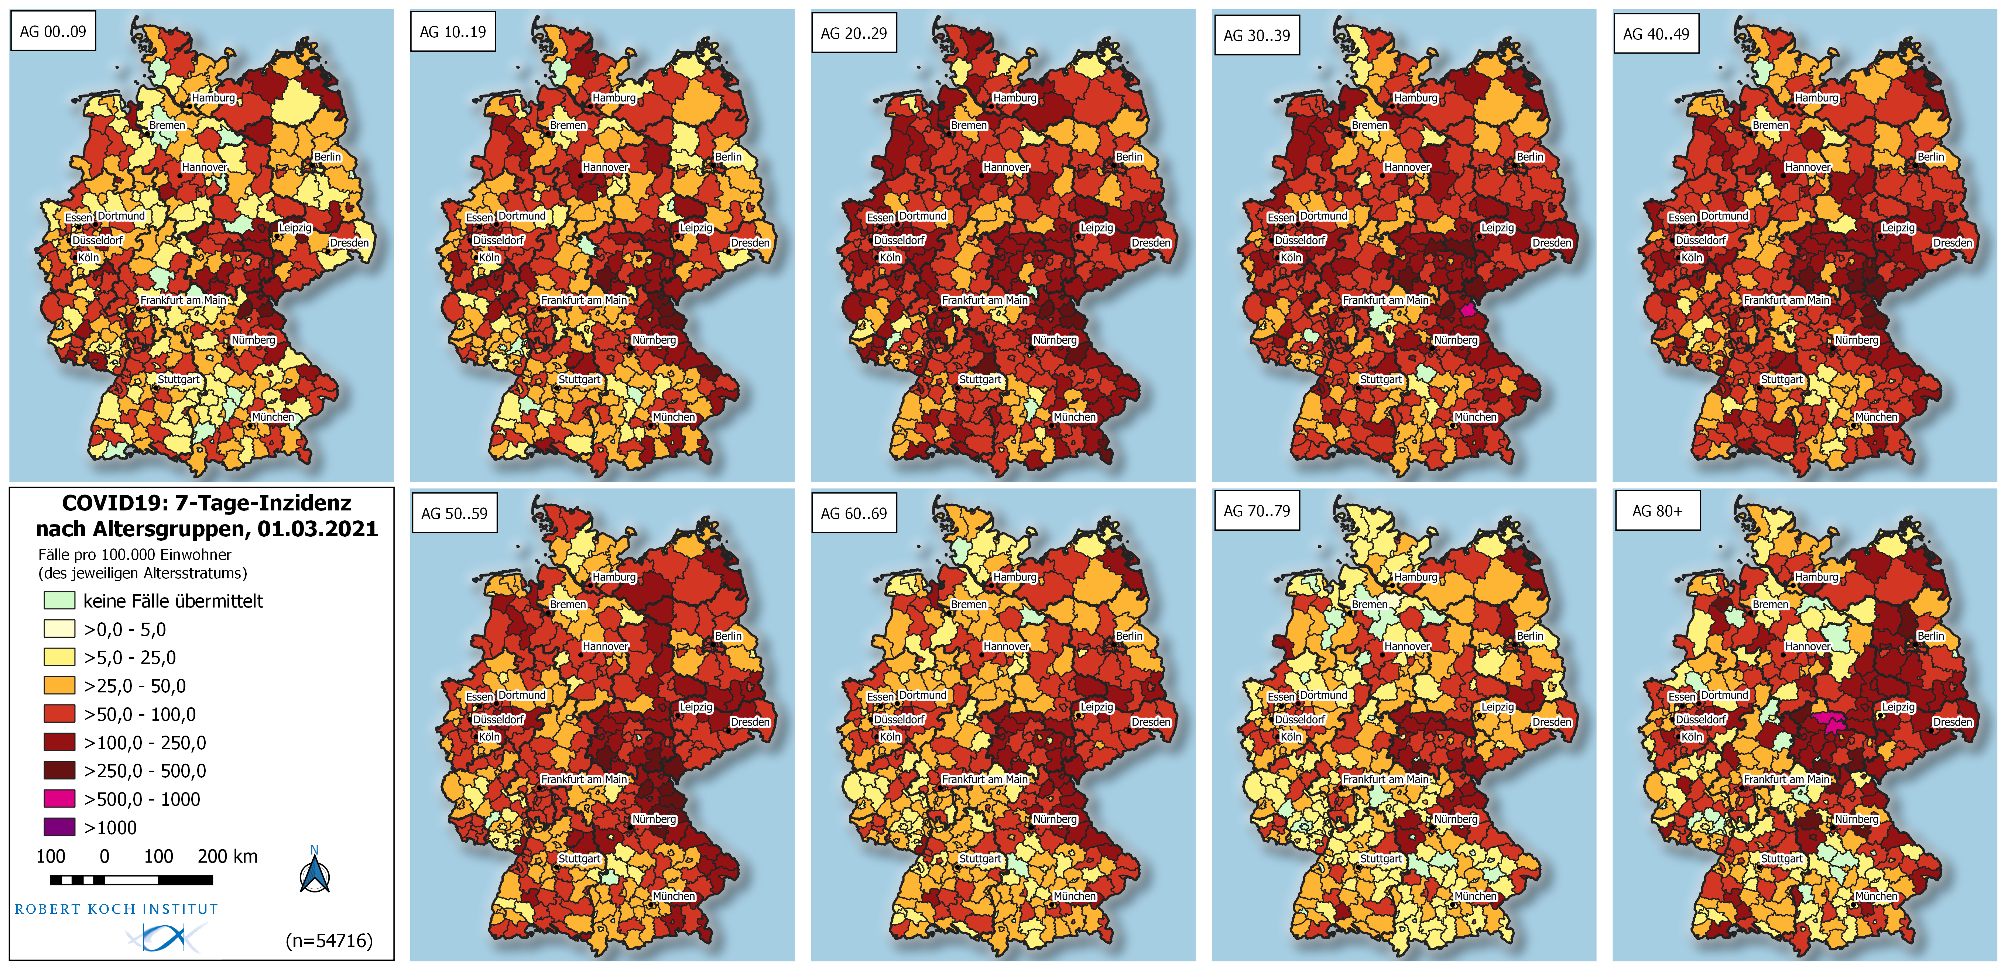
Geografische Verteilung 7-Tage-Inzidenz nach Altersgruppe N=54.716

